Slide 1
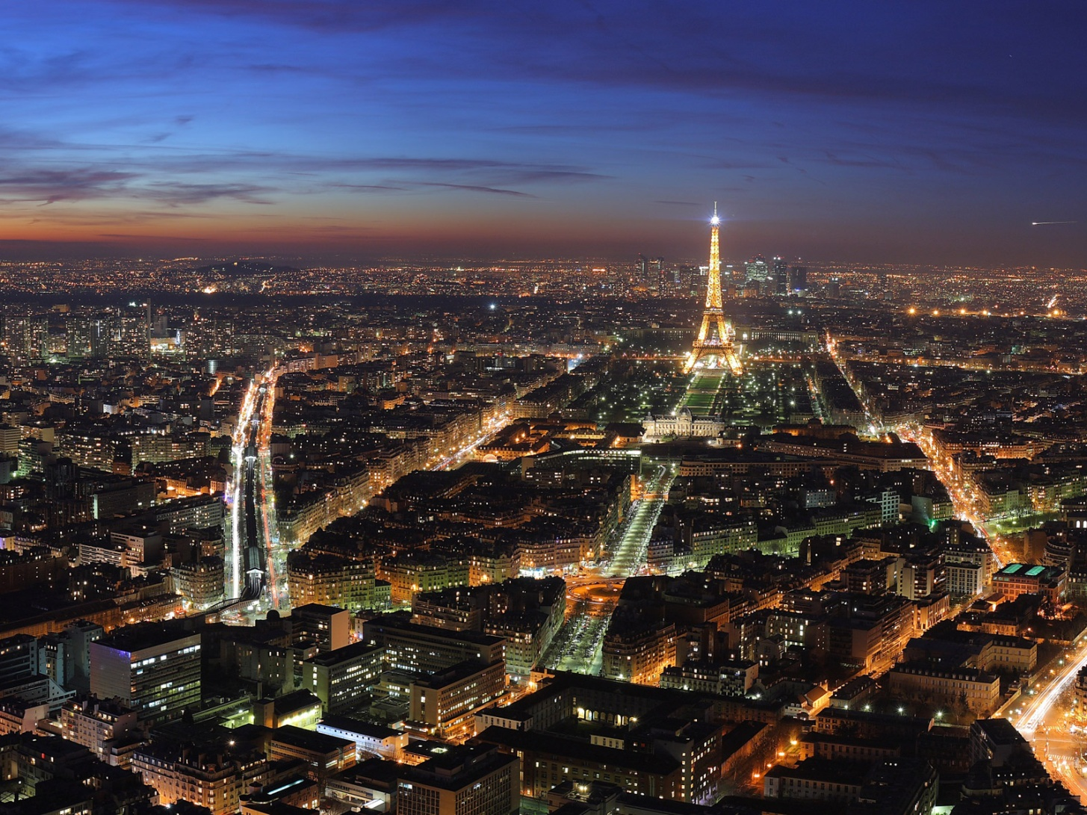
Paris

Slide 2
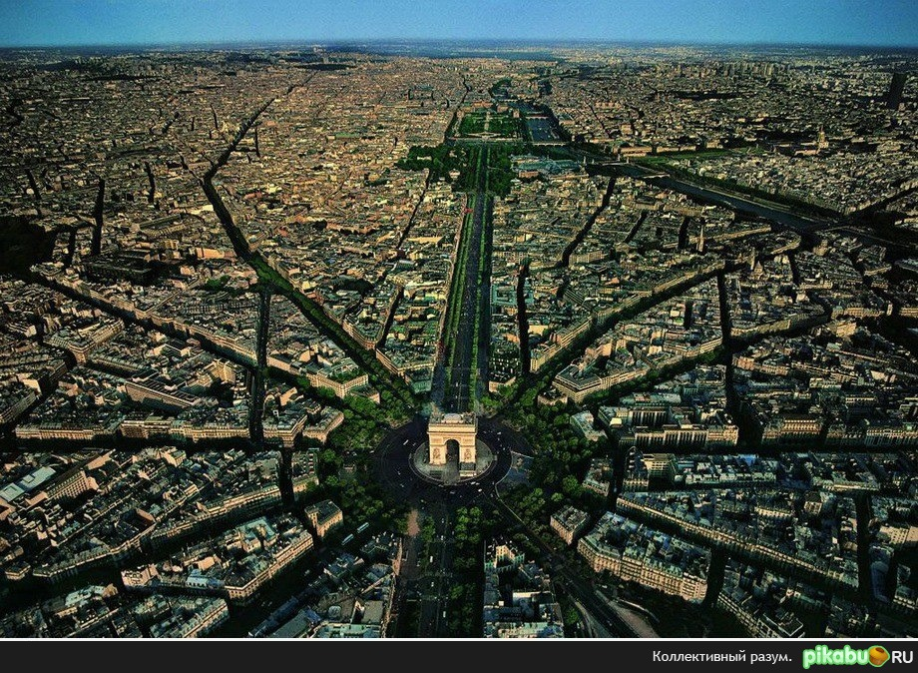
Nous allons parler de Paris, sa beauté, et qu'est-ce qu'il célèbre en plongée un voyage intéressant.

Slide 3
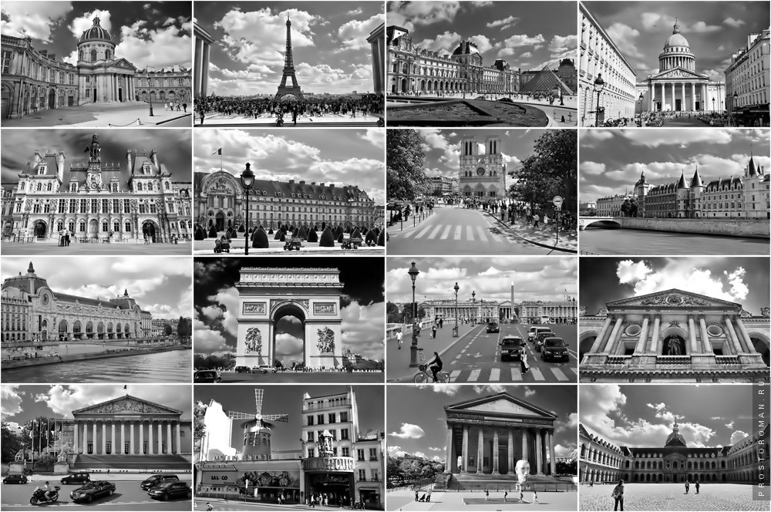

Slide 4
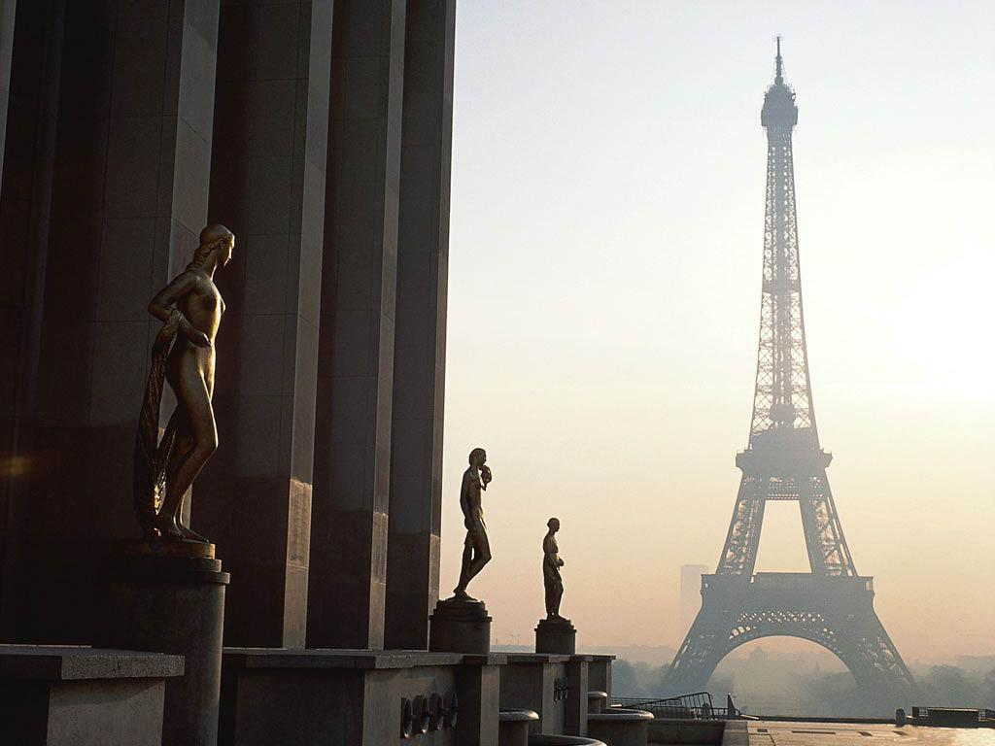
L'un des symboles les plus frappants de la France est la Tour Eiffel.

Slide 5
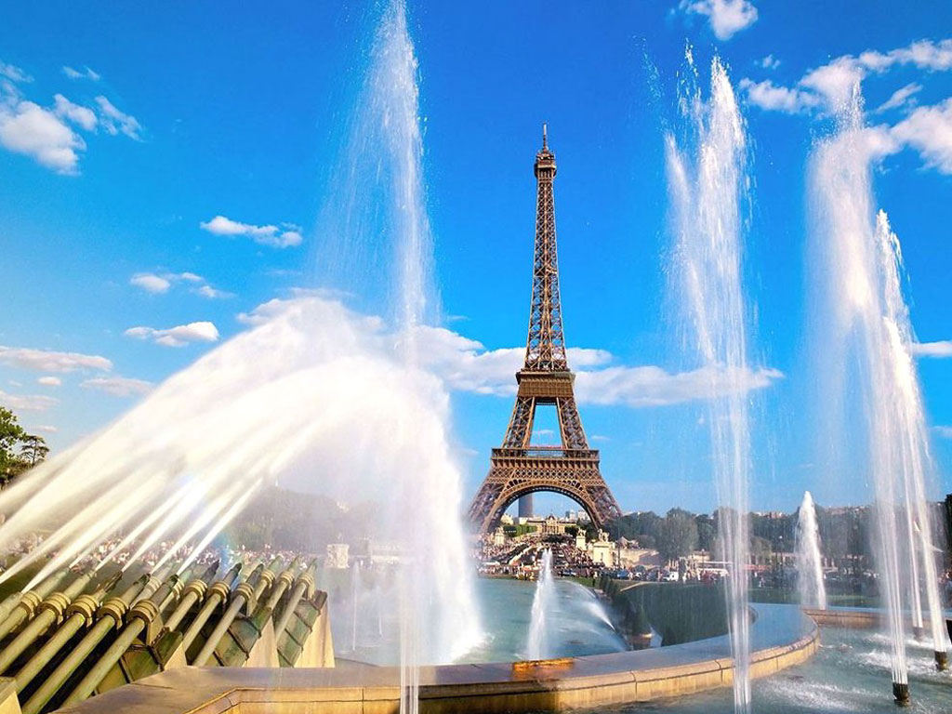
La tour Eiffel est une tour de fer puddlé de 324 mètres des hauteur en bordure de la Seine. Construite par Gustave Eiffel de 1889, et initialement nommée « tour de 300 mètres », ce monument est devenu le symbole de la capitale française.

Slide 6
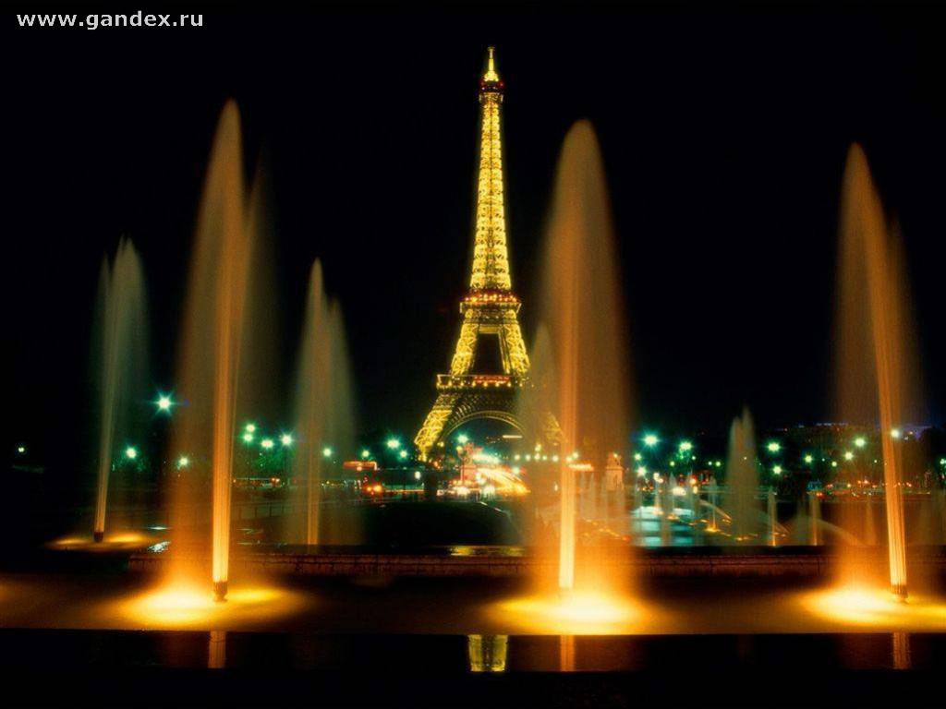
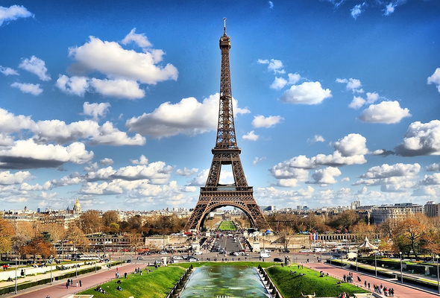
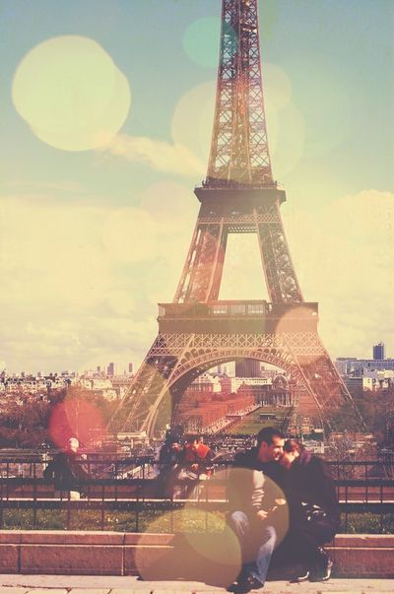
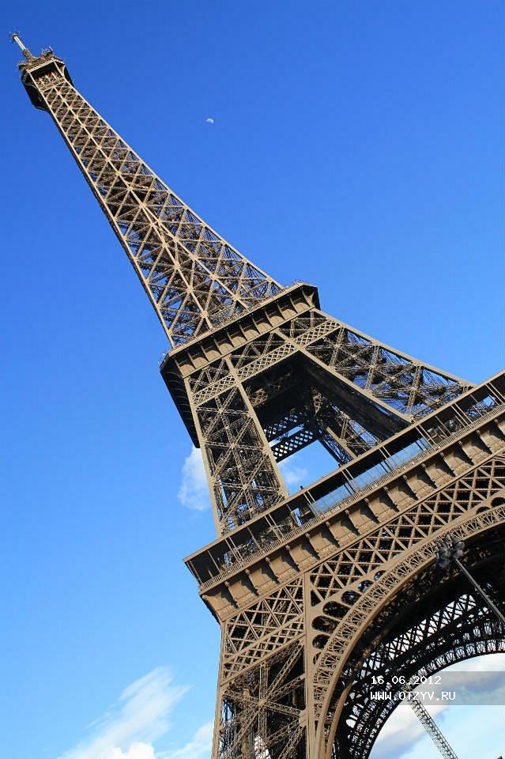
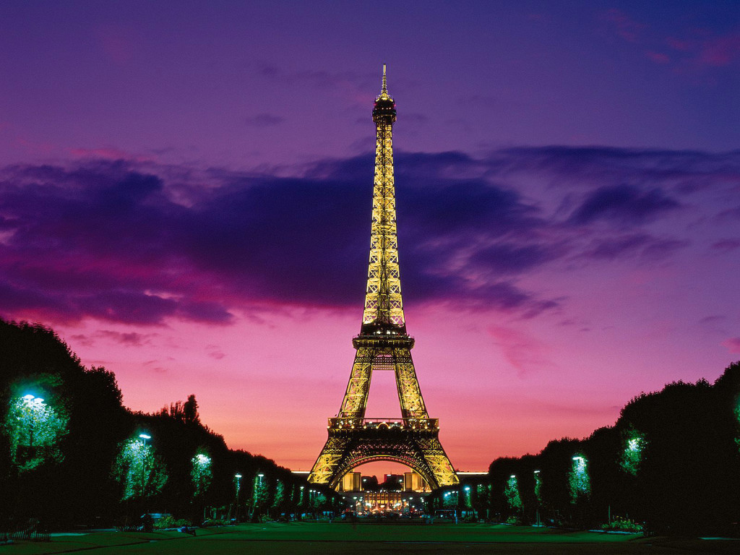
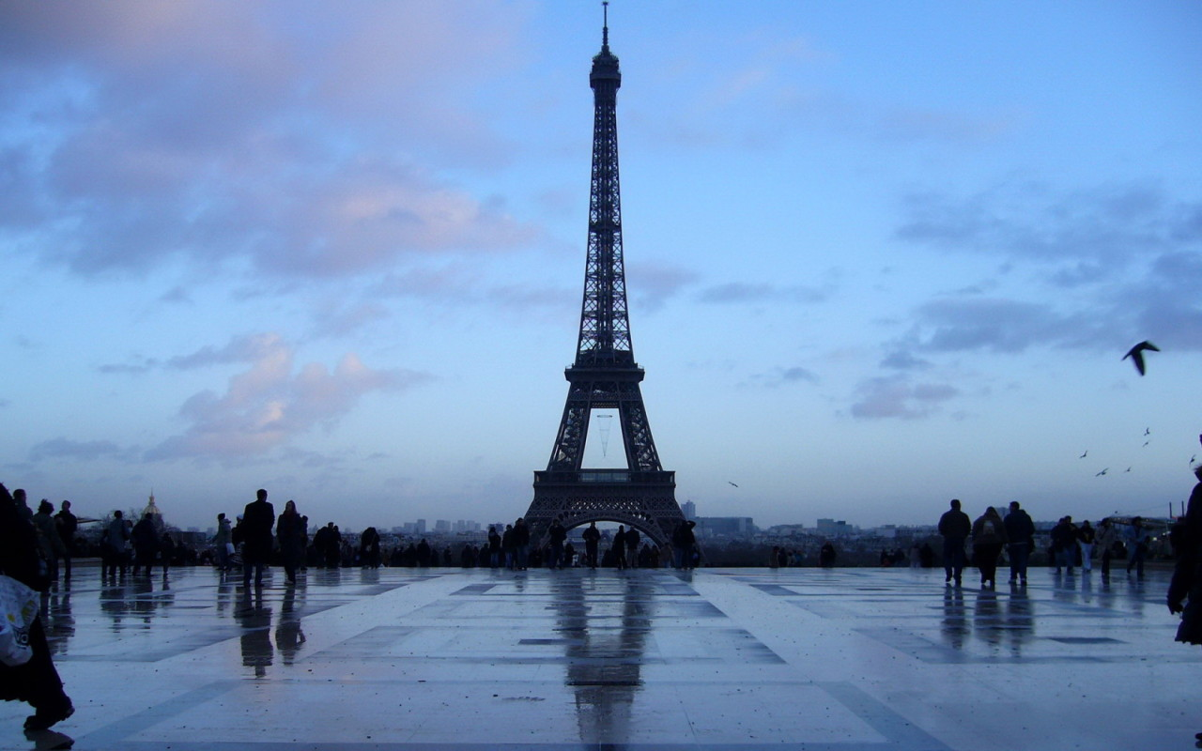

Slide 7
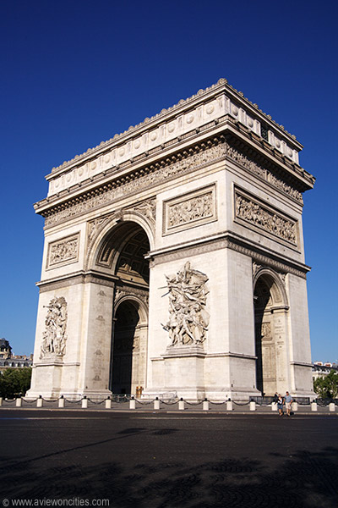
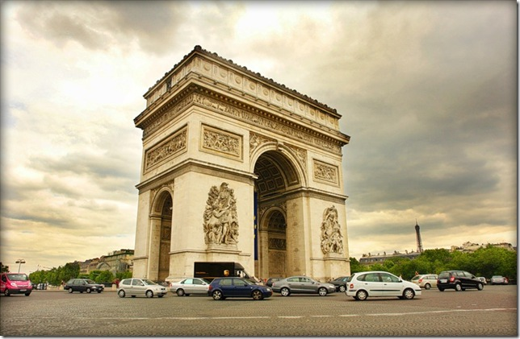
L’arc de triomphe de l’Étoile souvent appelé simplement l'arc de triomphe, construit de 1806 à 1836 sur ordre de Napoléon, est situé à Paris dans le 8e arrondissement, sur la place de l’Étoile.

Slide 8
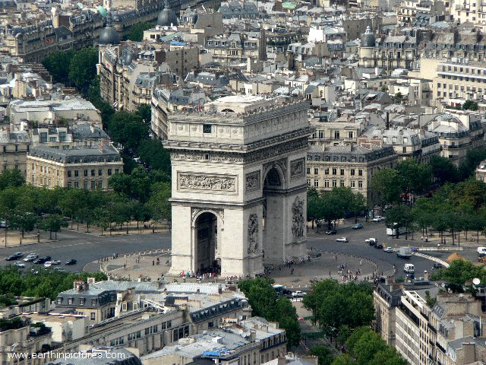

Slide 9
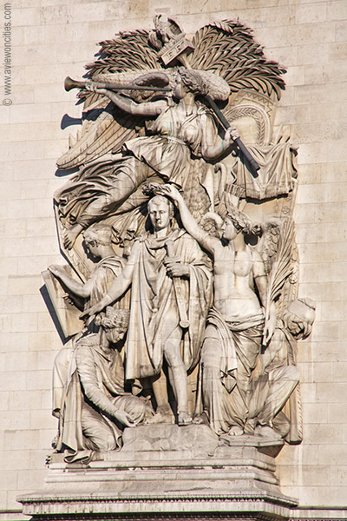
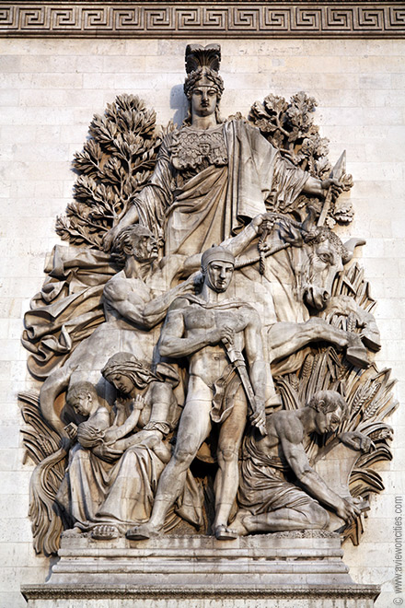

Slide 10
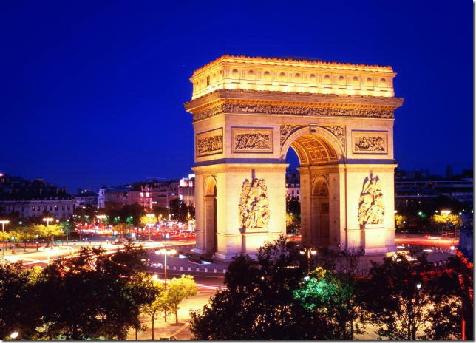

Slide 11
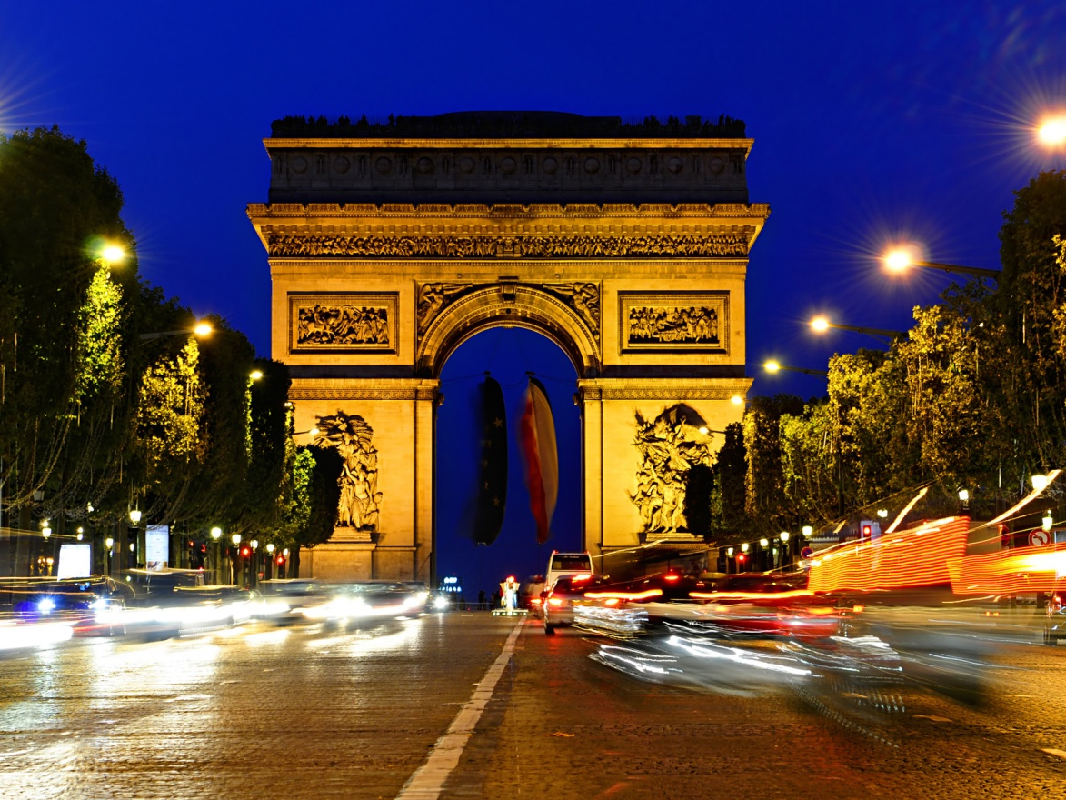

Slide 12
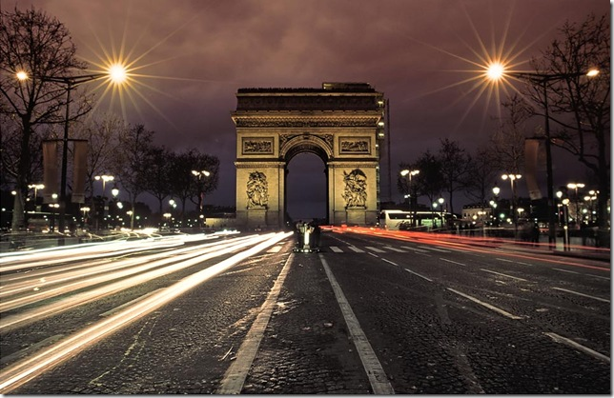

Slide 13
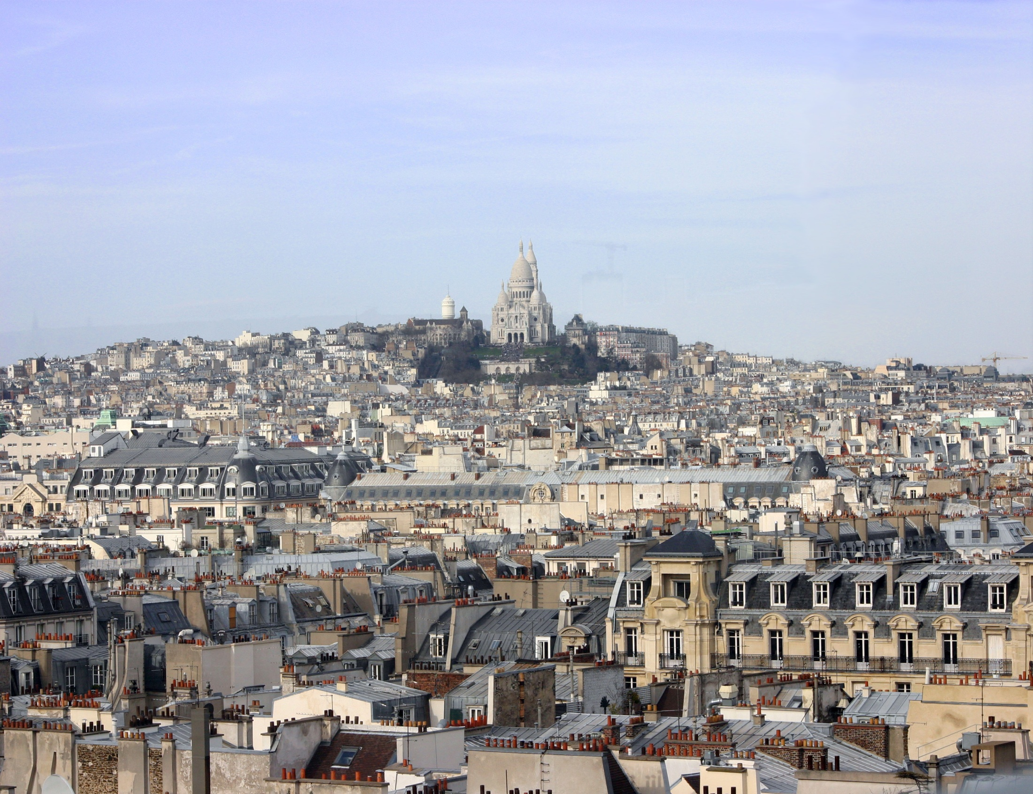
Le blanc édifice du Sacré-Cœur surplombe majestueusement Montmartre. Construite sur la butte du quartier le plus populaire et le plus pittoresque de Paris.

Slide 14
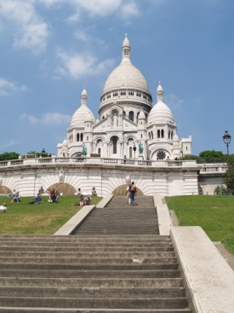
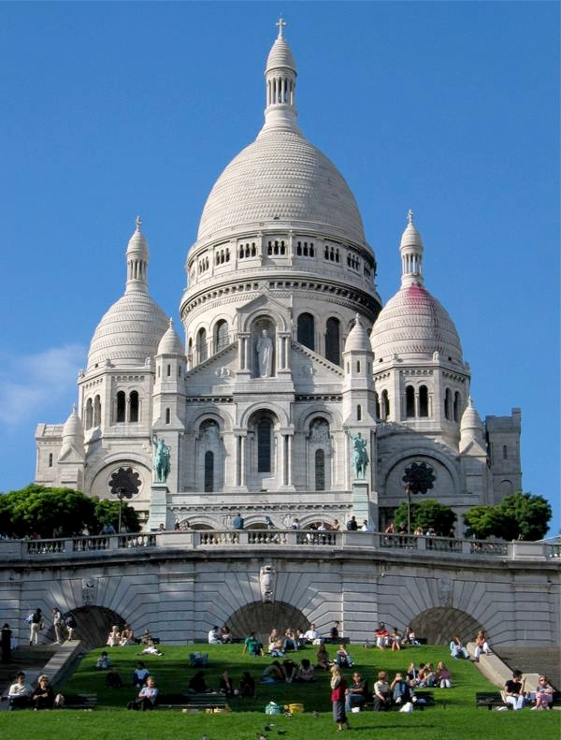

Slide 15
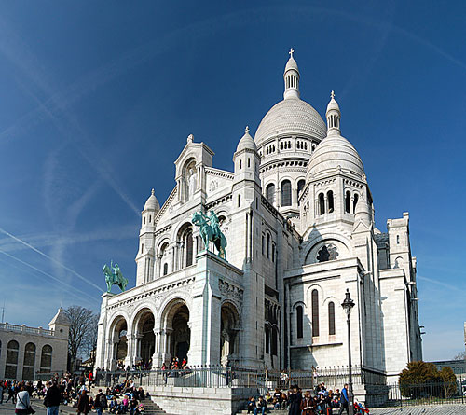

Slide 16
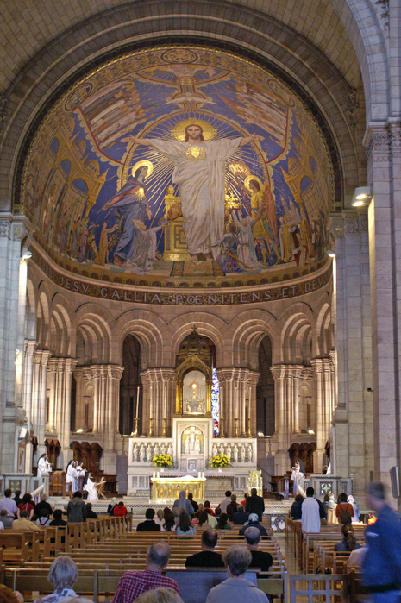
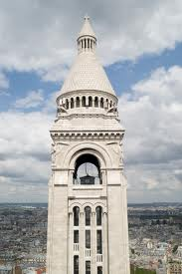

Slide 17
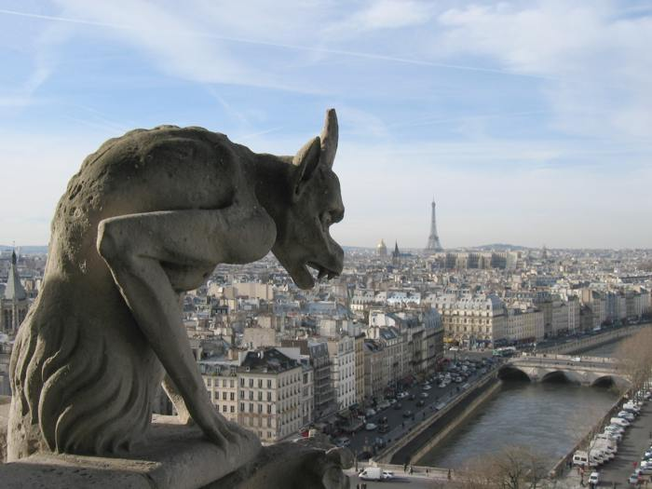
Notre Dame de Paris est située sur la moitié est de l’île de la Cité, dans le quatrième arrondissement de Paris. La construction s’étant étendue sur de nombreuses décennies , le style n’est donc pas d’une uniformité totale : elle possède ainsi des caractères du gothique primitifet du gothique rayonnant.

Slide 18


Slide 19
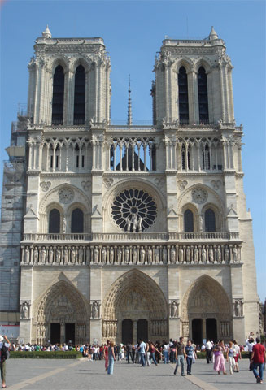
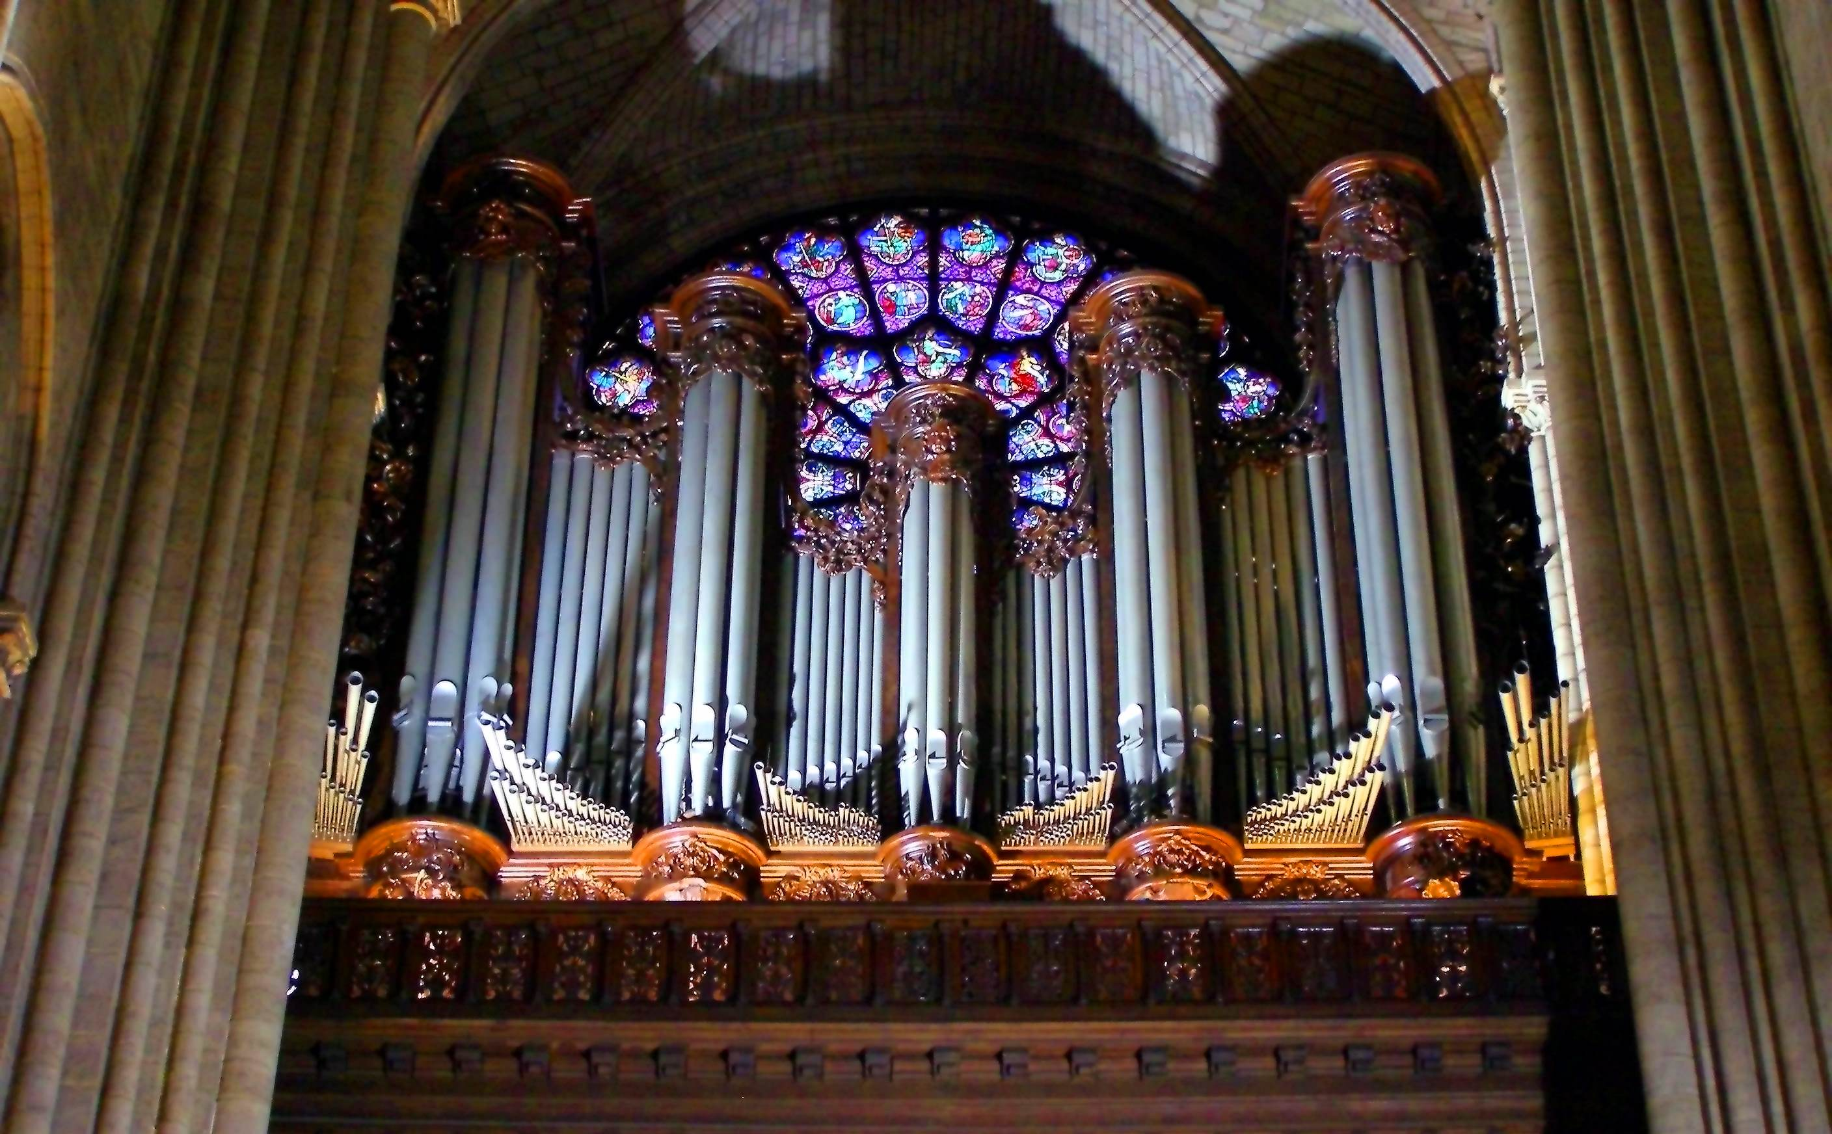

Slide 20
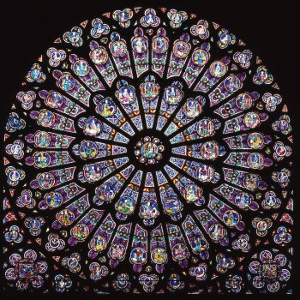
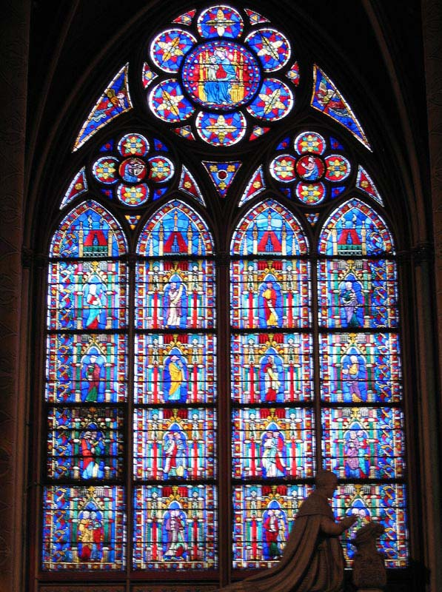
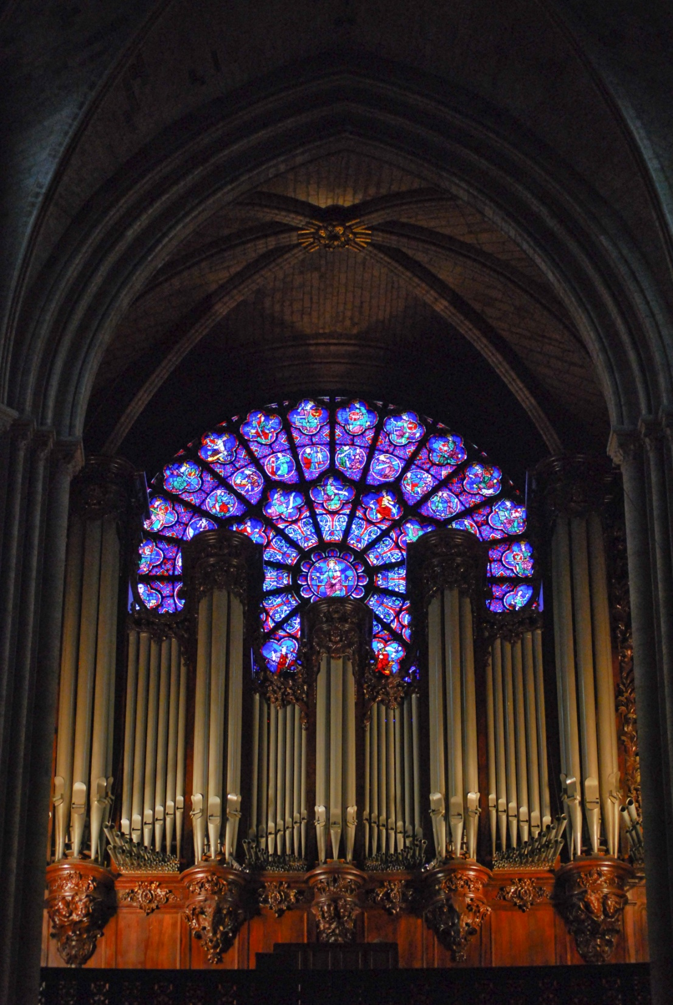

Slide 21

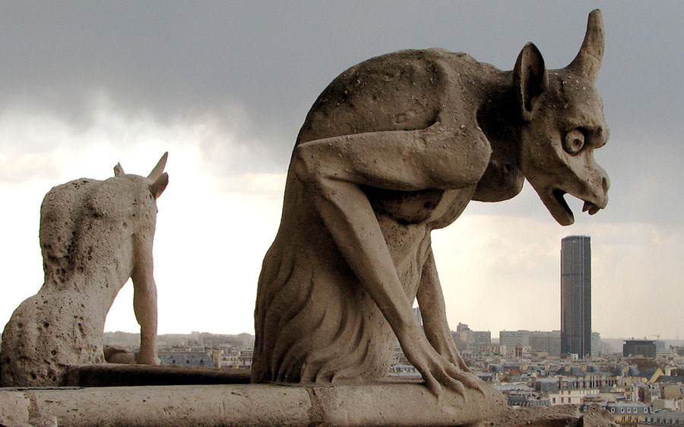
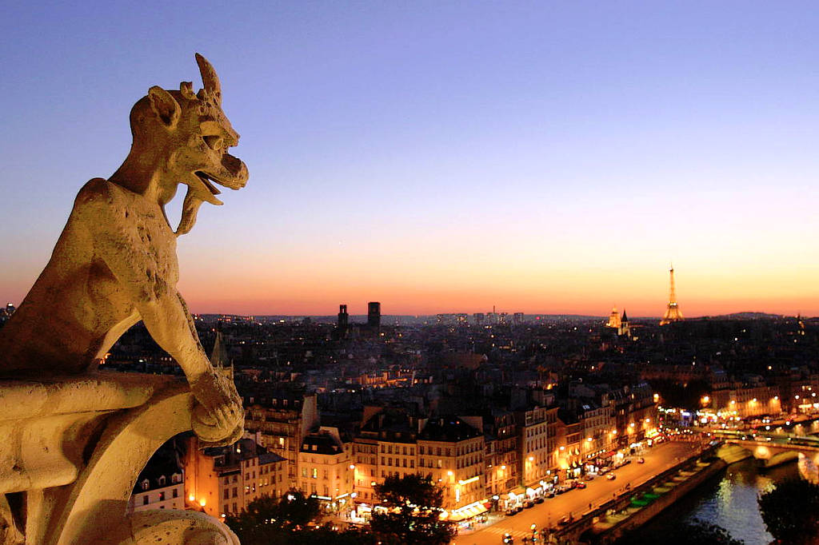
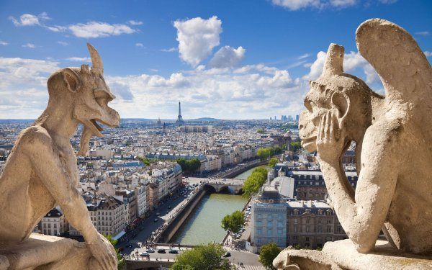
Les gargouilles de Notre-Dame de Paris

